Slide 1
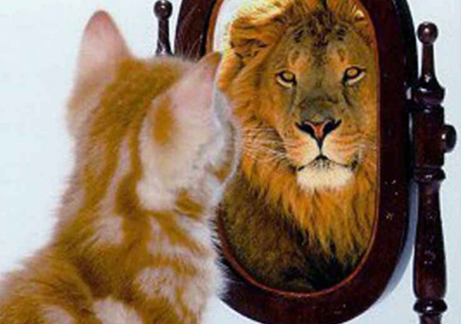

Psicologia dei processi cognitivi 1
Percezione 042PS-2
Lezione 10
15/04/2019
attualità di W. James
approcci alla percezione
fenomenologia
Illusioni come dimostrazioni della costanza di grandezza e fotometrica
indeterminazione fotometrica e ottica
misure comportamentali
la psicofisica (acceni)
esempi: metodo dei limiti e aggiustamento
neuroscienze
doppia dissociazione
teoria del doppio sistema visivo e percezione-azione
Gli esperimenti di Ungerleider and Mishkin
Gli esperimenti di Goodale e i casi di DF e RV
prof. Carlo Fantoni
STP
2018-2019

Slide 2
William James
estremamente attuale
scopo ➔ una teoria scientifica no ingenua
metodo di controllo della spiegazione ➔ sperimentale
esperimento ➔ no studio correlazionale in senso stretto
metodi per lo studio del comportamento e processi percettivi ➔ fenomenologia, psicofisica, cronometria mentale, neuroscienze + simulazione/modellistica
Notes:
2
Esempio: amico arrabbiato subito dopo aver dato un esame. Abiamo una teoria ingenua è arrabbiato perchè non è passato all’esame ma potrebbe essere successo altro. Lo ha lasciato la fidanzata. Posso chiedere e vedere se la risposta falsifica o meno la mia teoria ingenua, oppure applicare test del comportamento per verificare se la persona è sogetta a suscettibilità cronica etc… La differenza quindi tra teoria ingenua e scientifica sta nel metodo di controllo della spiegazione alla base del fenomeno osservato (ira) attraverso qualcosa di non direttamente osservato (non ha superato l’esame, oppure è stato lasciato etc…), che nel caso della teoria scientifica è basato sul metodo sperimentale.
Bisogna però distinguere tra tipi di esperimenti dato che esperimento viene usato nel linguaggio comune, dato che sappiamo che alcuni esperimenti (così detti) non lo sono, sono quasi-esperimenti o esperimenti naturali alla cui base non vi è l’idea di manipolare in maniera sistematica le variabili studiate: nel vostro testo si fa a tal proposito riferimento agli esperimenti corelazionali, il cui scopo è la semplice scoperta di relazioni tra 2 o più variabili (non la relazione di causa-effetto)

Slide 3
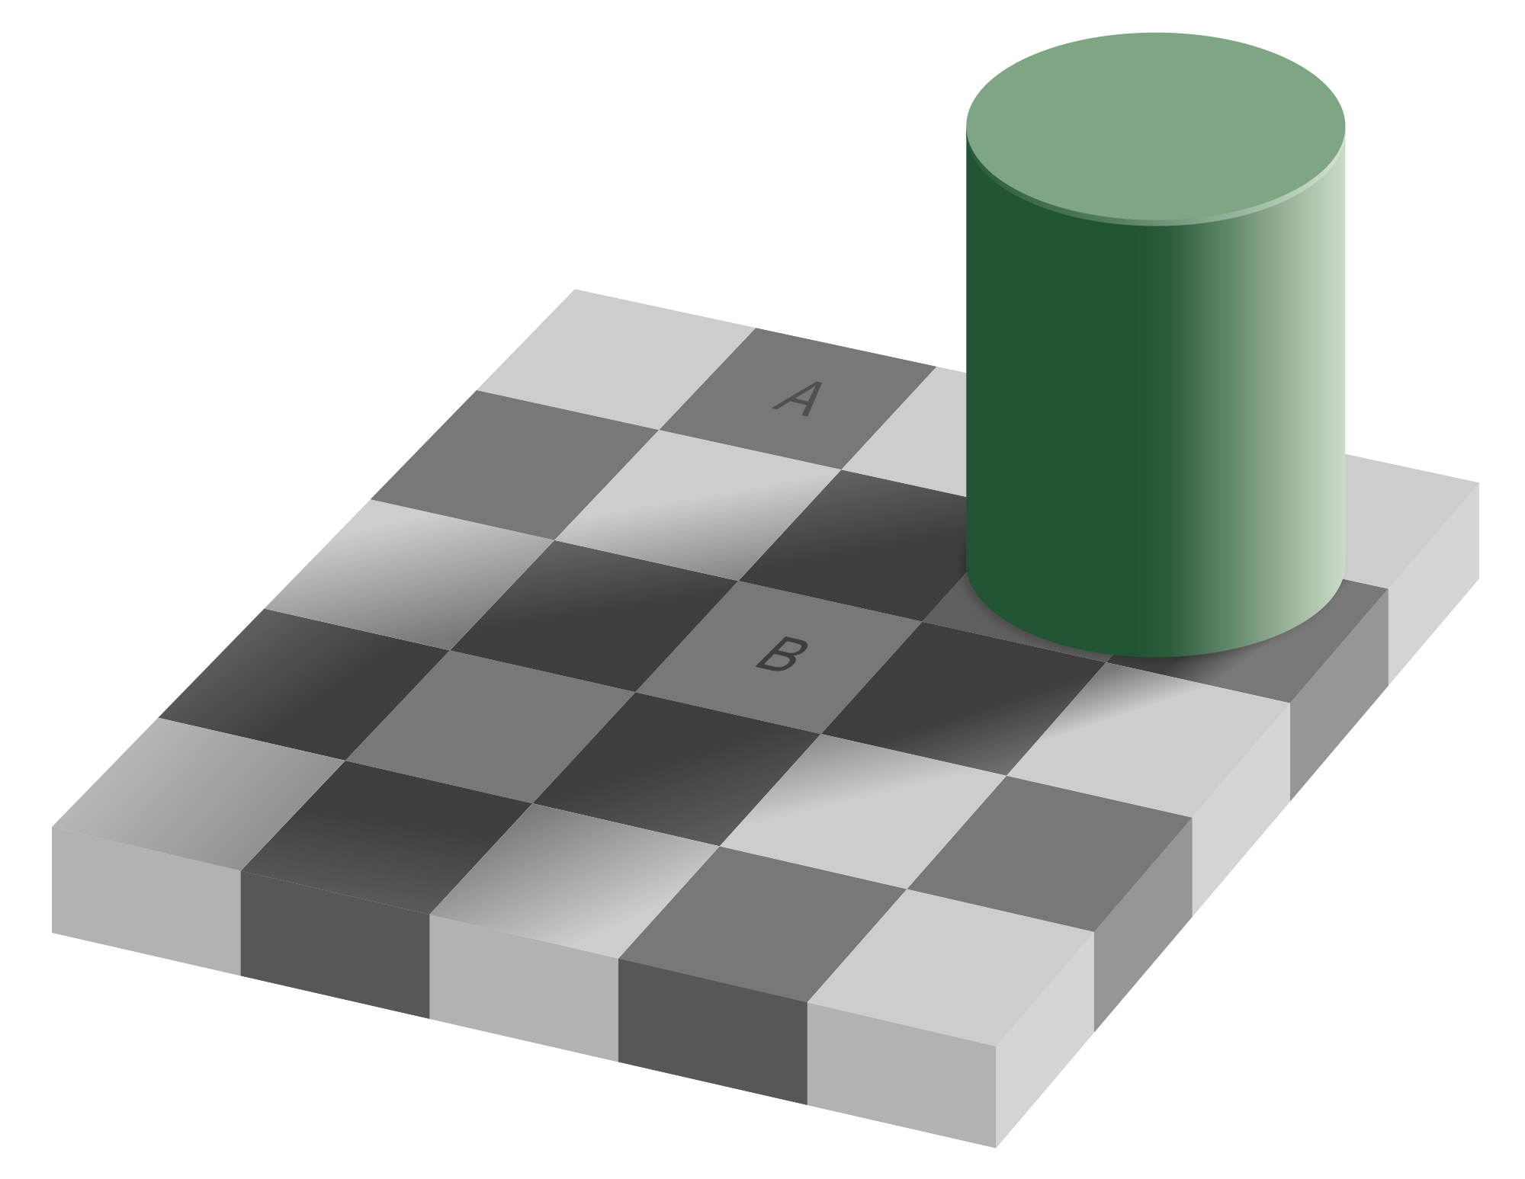
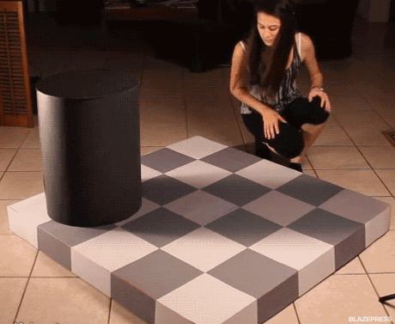

studiare la percezione oggi
mondo fisico
A
più illuminato di B
sensazione
A uguale a B
indeterminazione
fotometrica
percezione
A più scuro di B
Se fosse un oggetto reale sarebbe
comunque un illusione?
misure osservative (dimostrazione fenomenologica)
SI
B è nell’ombra quindi deve riflettere una quantità di luce maggiore di A per eguagliarlo
Top-down
(inferenza)
Notes:
Bisogna prima di tutto imparare ad osservare. Le misure osservative ci portano a dover cercare di rispondere ad una domanda che ancora oggi a livello epistemologico non trova risposta chiara (dai tempi di Gregory), ossia cos è una illusione?
La percezione del colore non dipende solo dal pigmento

Slide 4
cosa abbiamo dimostrato ?

Slide 5

percepiamo la luminanza no il pigmento scartando il velo
quantità [intensità] di luce che gli oggetti riflettono e che raggiunge l’occhio/sensore
Illuminazione/velo
variazione pari a 1 miliardo a 1
(lux sole ~ 10.000; luna ~ 1)
L (cd/m²)= R X I
riflettanza/pigmento
variazione pari a fattore trenta
(% nero ~ 3; bianco ~ 90)
Notes:
Cosa percepiamo? Luce, una forma di energia elettromagnetica simile a onde radio, microonde e raggi infrarossi espressa in lunghezze d’onda, che viene misurata in unità di distanza percorsa dall’onda fra una oscillazione e l’altra. L’occhio ha una sensibilità limitata allo spettro tra i 400 e 700 nmespressa in candele per metro quadro [cd/m²]: intensità luminosa di una candela su una superficie di un metro quadrato

Slide 6
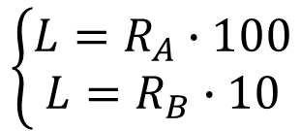
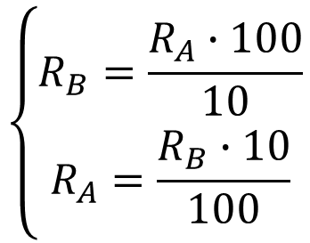
alleniamo il cervello con L= R X I
I sensi registrano L_{A} = L_{B} = L
$$\left\{\begin{aligned}R_{B}=\frac{R_{A}∙100}{10} \\ R_{A}=\frac{R_{B}∙10}{100}\end{aligned}\right.$$
B sarà 10 volte A
A sarà 1/10 di B
$$\left\{\begin{aligned}L=R_{A}∙100 \\ L=R_{B}∙10\end{aligned}\right.$$
se

Slide 7
stesso processo diverso dominio
Notes:
7

Slide 8
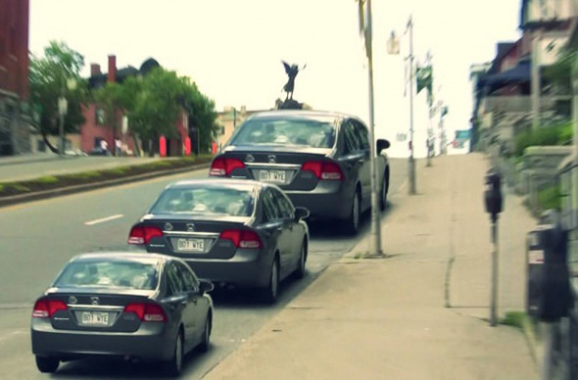
sensazione
C uguale a A
indeterminazione
ottica
mondo fisico
A più vicino di C
percezione
C più grande di A
C
B
A
C è più lontano quindi deve essere più grande di A
Top-down
(inferenza)
Notes:
8

Slide 9
percepiamo il rapporto distanza - grandezza dell’imagine retinica
G_{p}= D X R
A e C sono percepiti della stessa dimensione perchè:
C proietta una imagine più piccolo di A ed è consistentemente più lontano
Inoltre la base di A copre la stessa quantità di tessitura di C
C
A
Notes:
as a person
walks away from you, the size of the person’s image on your
retina (R) gets smaller, but your perception of the person’s
distance (D) gets larger. These two changes balance each
other, and the net result is that you perceive the person’s
size (S) as staying the same.

Slide 10
percepiamo il rapporto distanza - grandezza dell’imagine retinica
G_{p}= D X R
C > A perchè:
C ed A proiettano la stessa grandezza ma C appare ad una distanza maggiore quindi G_{p} è maggiore
Inoltre la base di C copre una quantità di tessitura maggiore di A
C
A

Slide 11
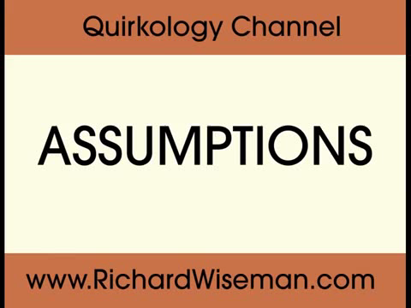
se fossimo nel mondo reale accadrebbe lo stesso?
Notes:
11

Slide 12
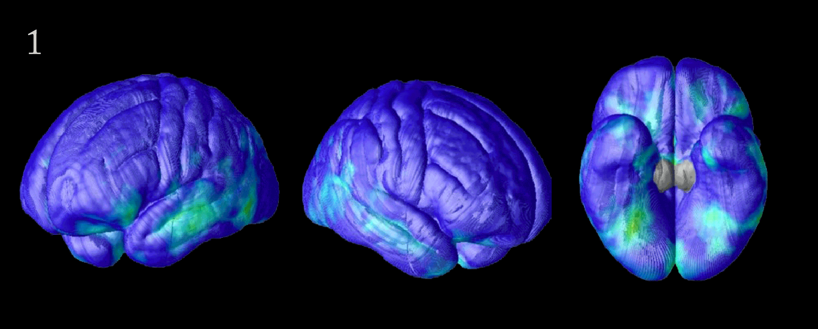
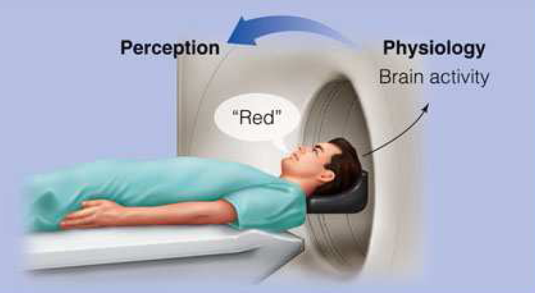
estremamente attuale: studiare la percezione oggi
metodo dei limiti:
Serie ascendente/discendente
Scelta Forzata: B più chiaro o + scuro?
misure osservative (fenomenologia)
misure comportamentali: (psicofisica - umano/animale)
misure neurofisiologiche
si
Notes:
La percezione del colore non dipende solo dal pigmento

Slide 13
oggi
neuroscienze
Notes:
13
Anticipazione sullo Zorzi che è messo alla fine dei metodi
Studia le basi neurali delle funzioni mentali.

Slide 14
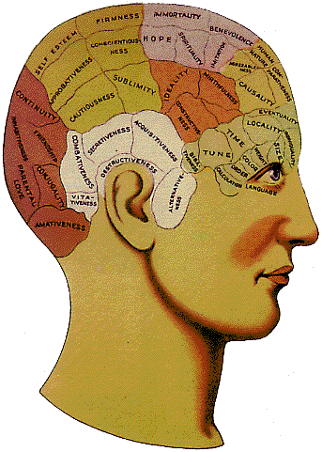
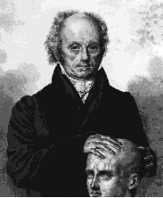
frenologia
http://www.historyofphrenology.org.uk/
localizzazione delle funzioni
cranioscopia (per il fondatore Gall)
Franz Joseph Gall (1758-1828)
Notes:
14
Uno dei primi tentativi sulla localizzazione cerebrale delle funzioni mentali risale al fisiologo tedesco Gall, Il quale identificò 37 facoltà mentali e morali, qui rappresentate sulla superficie del cranio con una forma di mappa. Le qualità morali e intellettuali sono innate, costituzionali • La loro natura dipende dalla morfologia del cervello • Il cervello è l’organo dalla cui azioni scaturisce l’espressione delle facoltà morali e psicologiche • Il cervello è composto di “organi” ognuno dei quali preposto allo svolgimento di una funzione morale o psicologica. Oggi queste facoltà e questa descrizione delle caratteristiche neurologiche dell’organo centrale ci fanno sorridere.
http://www.historyofphrenology.org.uk/

Slide 15
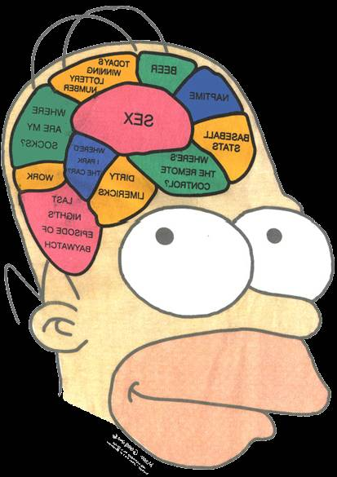
una falsa partenza
Notes:
Pur speculativa è stata la prima dottrina a postulare sistematicamente la connessione tra facoltà psicologiche e dimensione anatomo-funzionale del cervello • Ha gettato le basi per il programma di ricerca della localizzazione delle funzioni cerebrali

Slide 16
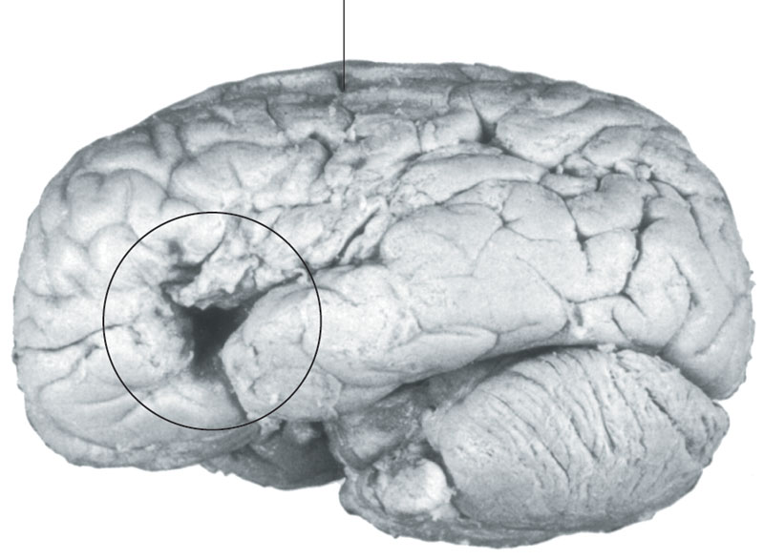
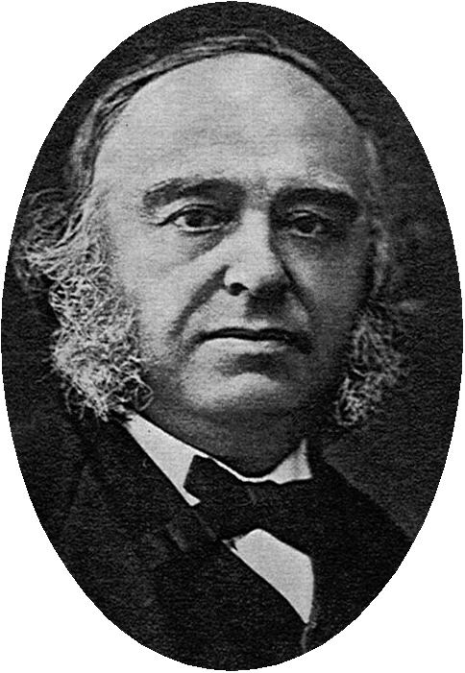
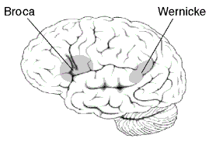
lesioni cerebrali e afasia
neuropsicologia cognitiva
afasia di Broca → dissociazione da danno selettivo (deficit di produzione no di comprensione)
cervello di Tan
produzione
comprensione
Paul Broca (1824-1880)
Notes:
16
Broca e Wernike furono I primi a collegare connessioni cerebrali e disturbi afasici.
Lo studio del cervello di M. Leborgne ("Tan"), un paziente afasico ed emiplegico e la scoperta della localizzazione del linguaggio. Che portò alle prime proposte di modelli anatomo-funzionali in cui il linguaggio veniva suddiviso in componenti separate: produzione, comprensione, lettura etc. Per Wernicke la produzione del linguaggio è nell’area di Broca la comprensione in quella di Wernicke.
Afasia di Broca: mostrano problemi di agrammatismo: il parlato è poco fluente, e mancano parole-funzione (articoli, preposizioni) e morfologia. In genere il disturbo è limitato alla produzione del linguaggio, ma la comprensione è preservata. L'afasia di Wernicke comporta problemi sia nella comprensione del linguaggio che nella produzione. La capacità di elaborare discorso fluentemente è mantenuta, ma il linguaggio risulta scorretto (inserzione di parole errate o di non-parole, scambi tra parole). Questo metodo (metodo clinico – identificazione di una relazione tra disfunzione anatomica del cervello e disfunzione funzionale) è stato successivamente esteso allo studio delle altre funzioni metali: percezione memoria emozioni.

Slide 17
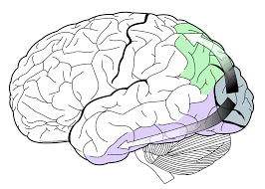
doppia dissociazione 1
via dorsale e ventrale: what & where
dorsale
Ungerleider and Mishkin (1982)
ventrale
2 compiti e 2 macachi con lesioni diverse
compito discriminazione - che richiede la codifica del cosa -difficile per macachi con ablazioni temporali/ventrali
compito localizzazione- che richiede la codifica del dove- difficile per macachi con ablazioni parietali/dorsali
compito discriminazione
prendi la forma (cubo/piramide)
compito localizzazione
prendi il cibo più vicino al cilindro
ablazione lobo parietale
ablazione lobo temporale
Notes:
17
One of the basic principles of neuropsychology is that we can understand the effects of brain damage by determining double dissociations, which involve two people: In one person, damage to one area of the brain causes function A to be absent while function B is present; in the other person, damage to another area of the brain causes function B to be absent while function A is present. Nella teoria di Mishkin quindi il sistema visivo dorsale e ventrale analizzano caratteristiche diverse dello stimolo svolgendo ruoli diversi ma complementari nella costruzione di una rappresentazione percettiva del mondo esterno consapevole necessaria per guidare l’individuo alla programmazione e esecuzione dell’azione.

Slide 18
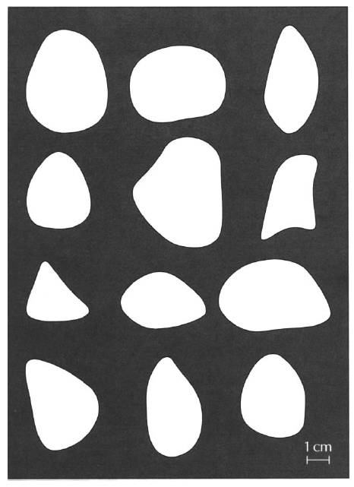
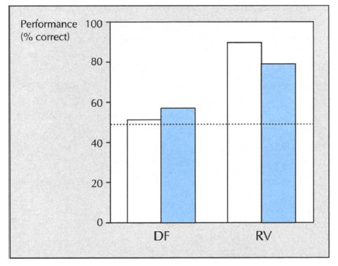
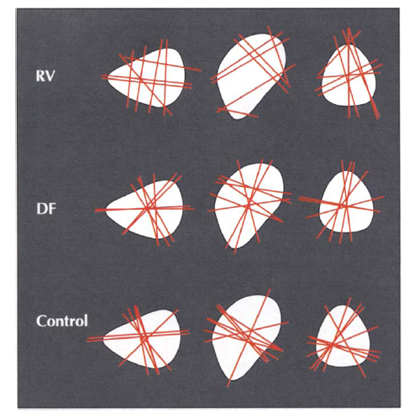
doppia dissociazione 2
dorsale/azione vs. ventrale/percezione
dorsale
Goodale et al., 1994 e Zorzi cap. 5
ventrale
2 pazienti (DF vs. RV) → diverse lesioni funzionalità opposte per riconoscimento (orientamento) e coordinazione motoria (afferramento)
DF: agnosia visiva→ lesione ventrale → riconoscimento visivo deficitario, coordinazione motoria verso oggetti intatta
RV: atassia ottica → lesione dorsale → performance opposta a DF
compito percettivo
compito motorio
Notes:
18
Articolo di Goodale et al. 1994 su moodle2
When DF and RV were presented with pairs of these shapes in which the two shapes in any pair were either the same or different, they showed very different discrimination abilities. White bars show the performance in the same different task when the o
rientation of the shape was almost the same, blue bar when it was different.

Slide 19
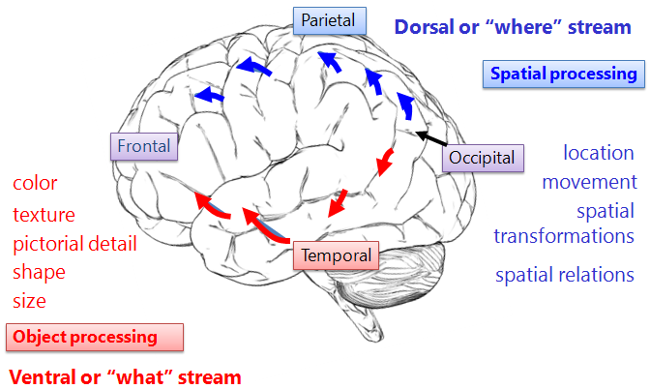
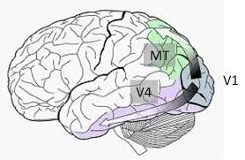
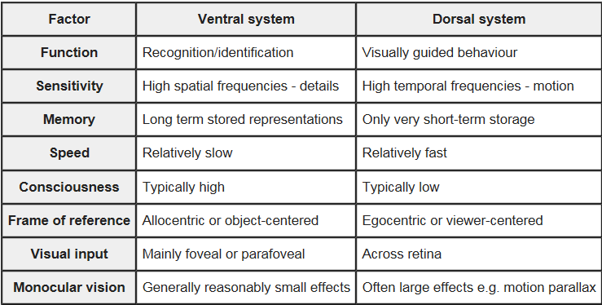
teoria dei due sistemi visivi
per Goodale & Millner
dorsale → how piuttosto che where
Notes:
19
La teoria dei due sistemi visivi di Goodale è profondamente diversa proponendo che essi quindi analizzino i medesimi attributi visivi degli oggetti ma per scopi diversi. In particolare la via visiva dorsale analizzerebbe le informazioni visive allo scopo di guidare in modo inconsapevole e rapido le interazioni motorie con gli oggetti. Le due vie quindi differiscono non per il tipo di informazione che elaborano ma per la finalità dell’analisi che ciascuna di esse compie sull’input visivo.

Slide 20
anche senza danno cerebrale

Slide 21
azione resistente all’illusione distanza-grandezza
Ganel et al (2008)
Notes:
21
The effect of a size-distance illusion on perception and action. The size illusion used by Ganel and coworkers (2008) in which line 2 looks longer than line 1. The numbers were
not present in the display seen by the subjects. (b) The two vertical lines from (a), showing that line 2 is actually shorter than line 1. (c) Subjects in the experiment adjusted the space between their fingers either to estimate the length of the lines (length estimation task) or to reach toward the lines to grasp them (grasping task). The distance between the fingers is measured by sensors on the fingers. (d) Results of the length estimation and grasping tasks in the Ganel et al. experiment. The length estimation task indicates
the illusion, because the shorter line (line 2) was judged to be longer. In the grasping task, subjects separated their fingers more for the longer line (line 1), which was consistent with the physical lengths of the lines

Slide 22
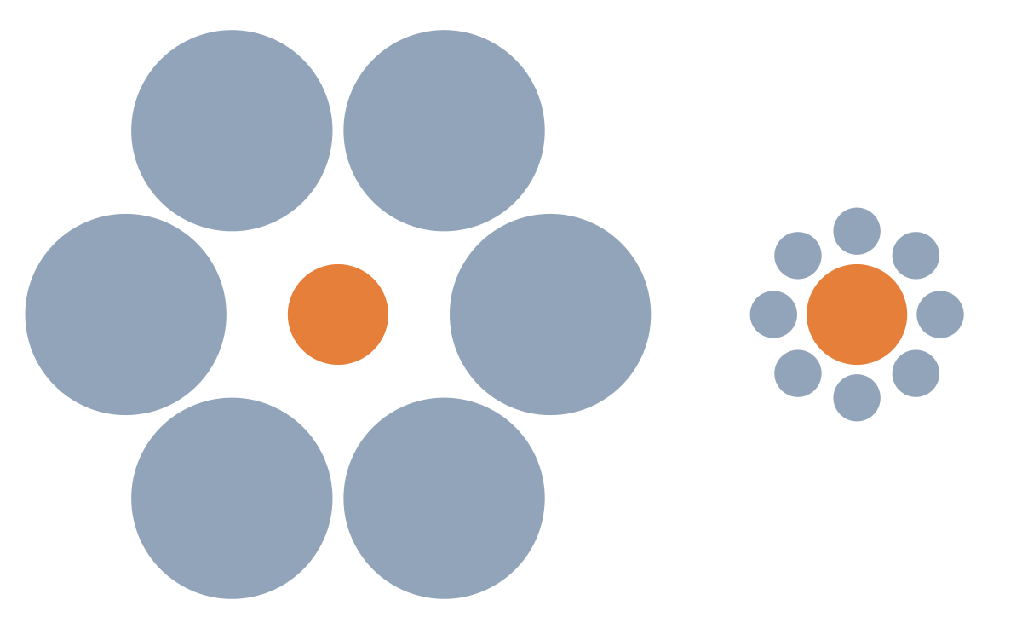

$$S^{′}=\frac{S}{S_{c}}S$$
Notes:
Un modello semplice del contrasto di grandezza è dato dalla semplice relazione per cui …..
Se La grandezza del Contesto è maggiore del Target allora S percepito sarà più piccolo dato che la frazione è minore di zero viceversa Se La grandezza del Contesto è minore

Slide 23
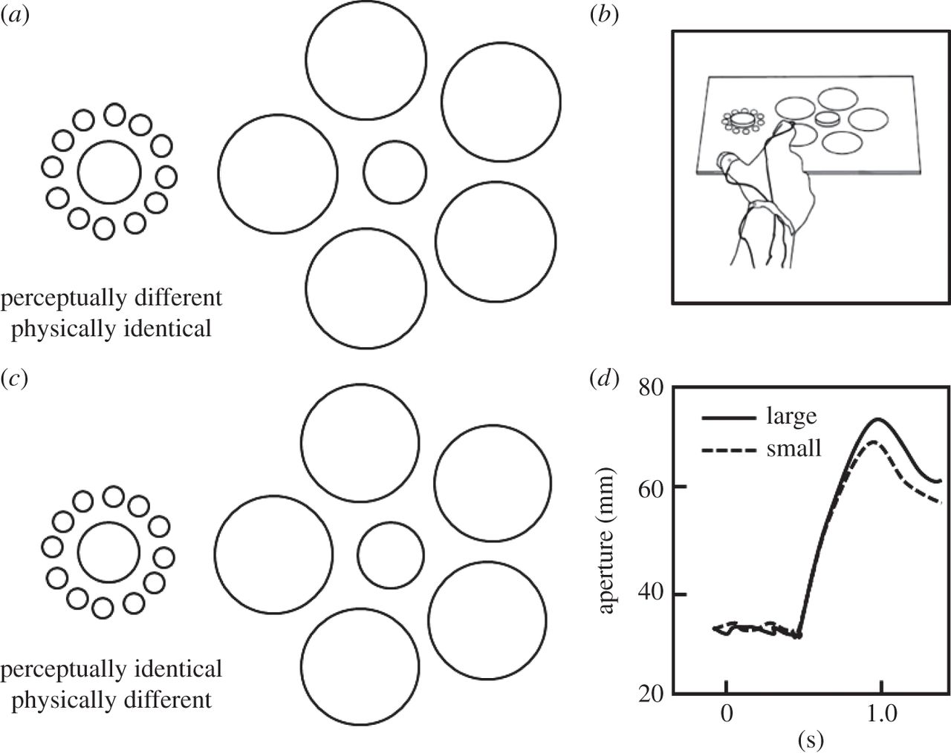
azione resistente al contrasto di grandezza
http://rspb.royalsocietypublishing.org/content/281/1785/20140337
Notes:
23
The effect of a size-contrast illusion on perception and action. Panel (a) shows the traditional Ebbinghaus illusion in which the central circle in the annulus of larger circles is typically seen as smaller than the central circle in the annulus of smaller circles, even though both central circles are actually the same size. Panel (b) shows the same display, except that the central circle in the annulus of larger circles has been made slightly larger. As a consequence, the two central circles now appear to be the same size. Panel (c) shows the experimental set-up in which the participant was required to reach out and pick up one of two discs that were placed on the illusory display. Panel (d) shows for grip aperture for two trials in which the participant picked up the small disc on one trial and the large disc on another from the display shown in panel (b). Even though the two central discs were perceived as being the same size, the grip aperture in flight reflected the real not the apparent size of the discs. Adapted from Aglioti et al. [43].

Slide 24
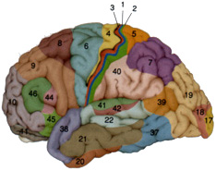

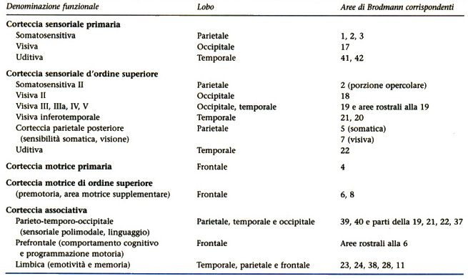
Notes:
24

